Slide 1
Kolorystyka podstawowa
B2C
B2B
Rozkład jazdy 2020 / 2021
ODDZIAŁ LUBUSKI z siedzibą w Zielonej Górze
10 grudnia 2020 r.

Slide 2
Rozkład Jazdy 2020/2021r. Terminy
Kolorystyka podstawowa
B2C
B2B
Nowy rozkład jazdy pociągów będzie obowiązywał od 13 grudnia 2020r. do 11 grudnia 2021r.
Główna korekta roczna rozkładu jazdy – 12/13 czerwca 2021r
W powodu prac modernizacyjnych PKP PLK będzie wprowadzać kilka mniejszych korekt związanych z pracami modernizacyjnymi.

Slide 3
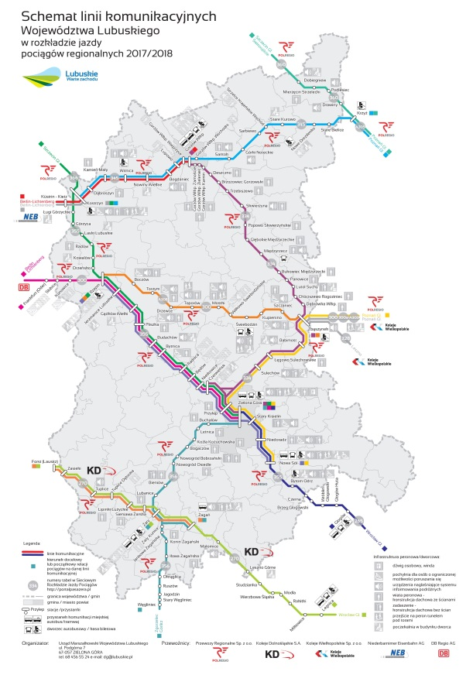
Mapa sieci kolejowej Oddział Lubuski gdzie operujemy?
Kolorystyka podstawowa
B2C
B2B
Linie komunikacyjne obsługiwane przez PR Zielona Góra:
Zielona Góra Gł. – Głogów (Wrocław Gł.)
Zielona Góra Gł. – Rzepin – Kostrzyn (Szczecin Gł./Świnoujście)
Zielona Góra Gł. – Rzepin – Frankfurt/Oder
Nowa Sól – Zielona Góra Gł. – Zbąszynek (Poznań Gł.)
Kostrzyn – Gorzów Wlkp. – Krzyż (Poznań Gł.)
Gorzów Wlkp. – Zbąszynek – Zielona Góra Gł.
Zbąszynek – Rzepin
Żagań – Tuplice – Forst/Lausitz
Zielona Góra Gł./Żagań – Żary – Węgliniec – Zgorzelec – Goerlitz
(Poznań Gł.) Krzyż – Dobiegniew – Choszczno (Szczecin Gł. / Świnoujście)
Leszno – Głogów
Małomice – Żagań (Zielona Góra Gł.)
Zielona Góra Gł. – Zbąszynek – Łagów (połączenia sezonowe).

Slide 4
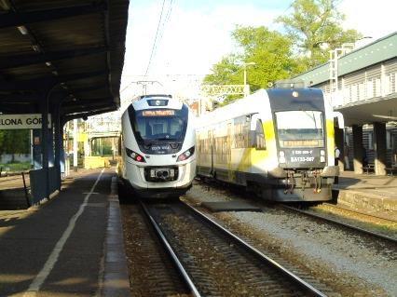
Rozkład Jazdy 2020/2021r. Liczba uruchamianych pociągów
Kolorystyka podstawowa
B2C
B2B
W nowym rozkładzie jazdy będziemy uruchamiać średnio
w dobie (w dzień roboczy) 212 połączeń
regionalnych i przygranicznych.
W korektach III i IV uruchomionych będzie
Dodatkowo 8 pociągów (do Tuplic, Małomic
i Zbąszynka).
W letnie soboty i niedziele pojadą pociągi do
Łagowa (z Zielonej Góry i ze Zbąszynka)

Slide 5
Rozkład Jazdy 2020/2021r. Współpraca z Samorządem Województwa Lubuskiego
Kolorystyka podstawowa
B2C
B2B
Zamawiającym połączenia w regionie jest Samorząd Województwa Lubuskiego, w przypadku połączeń międzywojewódzkich Samorząd Województwa Lubuskiego w porozumieniu z sąsiednim samorządem. W rozkładzie jazdy 2019/2020 Samorząd Województwa Lubuskiego zamówił pociągi, które wykonają łączną pracę eksploatacyjną na poziomie 3 7100 880 pockm,

Slide 6
Rozkład Jazdy 2020/2021r.
Kolorystyka podstawowa
B2C
B2B
WYBRANE NOWE POŁĄCZENIA:
Zielona Góra Gł. 6:21 – Żagań 7:34
Żagań 14:25 – Zielona Góra Gł. 15:43
Zbąszynek 9:07 – Rzepin 10:12 (od 2 stycznia 2021 r.)
Rzepin 10:41 – Zbąszynek 11:54 (od 2 stycznia 2021 r.)
Kostrzyn 4:55 – Gorzów Wlkp. 5:33
Gorzów Wlkp. 5:40 – Kostrzyn 6:18
Kostrzyn 7:50 – Gorzów Wlkp. 8:27
Gorzów Wlkp. 8:44 – Kostrzyn 9:21
Kostrzyn 11:54 – Krzyż 13:25
Krzyż 12:12 – Kostrzyn 13:45
Kostrzyn 15:45 – Gorzów Wlkp. 16:22
Gorzów Wlkp. 16:38 – Kostrzyn
Zielona Góra Gł. 9:50 – Wrocław Gł.
Wrocław Gł. 13:25 – Zielona Góra Gł. 16:12
Ponadto nowe kursy z Żar do Tuplic i Forstu, z Zielonej Góry, Żagania do Małomic, z Żagania do Zielonej Góry i Goerlitz, z Zielonej Góry i Zbąszynka do Łagowa, z Żagania do Jankowej Żagańskiej.

Slide 7
Rozkład Jazdy 2020/2021r. Utrudnienia
Kolorystyka podstawowa
B2C
B2B
W rozkładzie jazdy 2020/2021 będą kontynuowane prace modernizacyjne na linii Czerwieńsk – Zbąszynek (nowy termin zakończenia – czerwiec 2021).
Od 13 grudnia 2020 r. z powodu prac modernizacyjnych na linii Kostrzyn – Kietz – Berlin Ostkreuz zamknięty będzie most na Odrze w Kostrzynie, okres trwania zamknięcia planowany jest na 2 lata.
W trosce o naszych podróżnych podczas całego zamknięcie zostanie uruchomiona komunikacja zastępcza za pociągi POLREGIO.

Slide 8
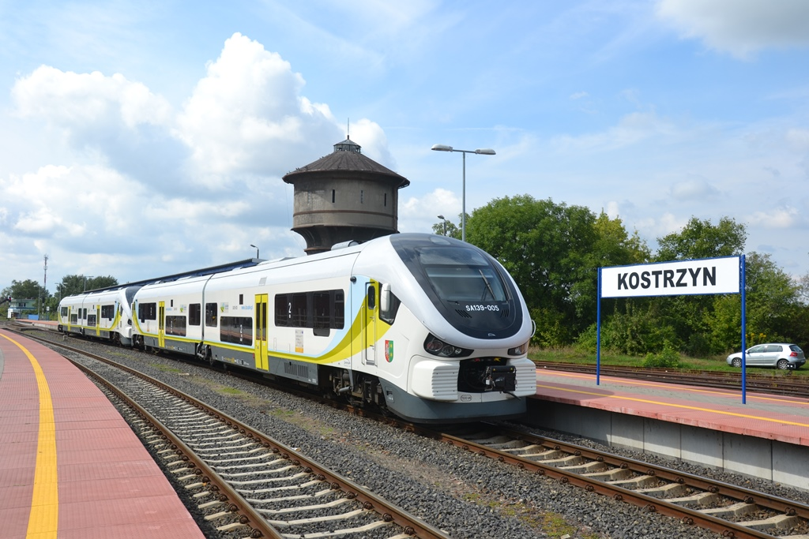
Rozkład Jazdy 2020/2021r.
Kolorystyka podstawowa
B2C
B2B
Zmiany w regionach

Slide 9
Rozkład Jazdy 2020/2021r. Zmiany w regionach – WSCHOWA
Kolorystyka podstawowa
B2C
B2B
Utrzymanie kursowania 12 pociągów w dobie,
korekta godzin wybranych kursów:
pociąg Leszno 20:30 – Głogów 21:25 opóźnienie wyjazdu z Leszna o 30 minut celem poprawy skomunikowań,
pociąg Głogów 19:02 – Leszno 19:48 późniejszy wyjazd z Głogowa w celu skomunikowania pociągów z kierunku Wrocław i Zielona Góra,

Slide 10
Rozkład Jazdy 2020/2021r. Zmiany w regionach – ŻARY, ŻAGAŃ
Kolorystyka podstawowa
B2C
B2B
Nowe połączenia:
Zielona Góra Gł. 6:21 – Żagań 7:34 (dni robocze),
Żagań 14:25 – Zielona Góra Gł. 15:43 (w dni robocze),
Żagań 8:25 – Forst (Lausitz) 9:20 (w dni robocze od 13.06.2021),
Forst (Lausitz) 9:40 – Żagań 10:35 (w dni robocze od 13.06.2021),
Żagań 12:25 – Tuplice 13:05 (w dni robocze od 14.03.2021),
Tuplice 13:20 – Żagań 13:57 (w dni robocze od 14.03.2021),
Żagań 8:05 – Małomice 8:16 (w dni robocze od 14.03.2021)
Małomice 22:30 – Żagań 22:42 (w dni robocze od 1.07.2021),
Wydłużenie tras pociągów:
Wydłużenie relacji poc. Żagań 8:42 – Zielona Góra Gł. 9:54 z Małomic odj. 8:30 (od 14.03.2021),
Wydłużenie relacji poc. Zielona Góra Gł. 14:30 – Żagań 15:50 do Małomic przyj. 16.02 (od 14.03.2021),
Wydłużenie relacji pociągu Żagań 16:30 – Forst (Lausitz) 17:29 z Małomic odj. 16:18 (od 14.03.2021),
Wydłużenie relacji pociągu Zielona Góra Gł. 21:00 – Żagań 22:13 do Małomic przyj. 22:25 (od 1.07.2021),
Skierowanie wybranych pociągów relacji Zielona Góra Gł. – Węgliniec, Goerlitz przez Żagań.
Od 13.06.2021 siedem razy dziennie z Zielonej Góry do Żagania.

Slide 11
Rozkład Jazdy 2020/2021r. Zmiany w regionach – GORZÓW WIELKOPOLSKI
Kolorystyka podstawowa
B2C
B2B
Nowe połączenia:
Kostrzyn 4:55 – Gorzów Wlkp. 5:33 (w dni robocze),
Gorzów Wlkp. 5:40 – Kostrzyn 6:18 (w dni robocze),
Kostrzyn 7:50 – Gorzów Wlkp. 8:27 (w dni robocze),
Gorzów Wlkp. 8:44 – Kostrzyn 9:21 (w dni robocze),
Kostrzyn 11:54 – Krzyż 13:25 (w dni robocze),
Krzyż 12:12 – Kostrzyn 13:45 (w dni robocze),
Kostrzyn 15:45 – Gorzów Wlkp. 16:22 (w dni robocze),
Gorzów Wlkp. 16:38 – Kostrzyn (w dni robocze).
Nowy większy tabor do obsługi połączeń Gorzów Wlkp. – Poznań Gł.
Nowe pociągi wyjadą na tory 13 grudnia 2020 r.
Poprawa odwozów z pracy i szkoły
nowe lepsze godziny kursowania pociągów w kierunku Kostrzyna i Krzyża, które zapewnią odwozy po godz. 14:00; 15:00, 16:00

Slide 12
Rozkład Jazdy 2020/2021r. Zmiany w regionach – RZEPIN, SŁUBICE
Kolorystyka podstawowa
B2C
B2B
Nowe połączenia:
Zbąszynek 9:07 – Rzepin 10:12 (od 2 stycznia 2021 r.)
Rzepin 10:41 – Zbąszynek 11:54 (od 2 stycznia 2021 r.)
Wydłużona relacja pociągów:
Zielona Góra Gł. 18:02 – Rzepin 18:52 wydłużony trasa do Szczecina Gł.
Kostrzyn 7:01 – Zielona Góra Gł. 8:27 wydłużona trasa ze Szczecina Gł.
4 x dziennie z Rzepina do Szczecina Gł.
(6:00; 10:36; 15:36; 19:04)
6 x dziennie z Rzepina do Torzymia, Świebodzina i Zbąszynka
(5:43; 6:30; 10:41; 14:23; 15:56; 19:22)
10 x dziennie z Rzepina do Zielonej Góry Gł.
(4:18; 5.02; 6:25; 7:31; 8:35; 10:18; 13:17; 14:59; 18:44; 20:14 w piątki i niedziele)

Slide 13
Rozkład Jazdy 2020/2021r. Zmiany w regionach – NOWA SÓL
Kolorystyka podstawowa
B2C
B2B
Nowe połączenia:
Zielona Góra Gł. 9:50 – Wrocław Gł.
Wrocław Gł. 13:25 – Zielona Góra Gł. 16:12
Od 1 lutego 2021 r. aż 16 x dziennie z Nowej Soli do Zielonej Góry i z powrotem (dzień roboczy).
Od 1 lutego 2021 r. aż 11 x dziennie z Nowej Soli do Bytomia Odrzańskiego, Głogowa
i z powrotem (dzień roboczy).
Nowy tabor:
Wybrane połączenia będą realizowane nowym taborem ED72Ac w relacji Racibórz – Zielona Góra Gł. oraz Zielona Góra Gł. – Wrocław Gł.

Slide 14
Rozkład Jazdy 2020/2021r. Połączenia sezonowe
Kolorystyka podstawowa
B2C
B2B
Tanie, wakacyjne kursy nad morze:
Z Zielonej Góry:
„KARSIBÓR” Zielona Góra Gł. 5:20 – Międzyzdroje 9:23 – Świnoujście 9:40
„KARSIBÓR” Świnoujście 18:58 – Międzyzdroje 19:14 – Zielona Góra Gł. 23:17
Kursuje w soboty, niedziele i święta w okresie wakacji
Z Gorzowa Wlkp.:
Gorzów Wlkp. 5:40 – Kostrzyn 6:18 / 6:45 – Międzyzdroje 9:23 – Świnoujście 9:40
Świnoujście 18:58 – Międzyzdroje 19:14 – Kostrzyn 21:54 / 22:00 – Gorzów Wlkp. 22:38
Kursuje w soboty, niedziele i święta w okresie wakacji
WAKACYJNE połączenia do Łagowa – w soboty, niedziele w okresie czerwiec – wrzesień 2021
Zielona Góra Gł. 8:25 – Łagów 9:55
Łagów 18:00 – Zielona Góra Gł. 19:35
Dwa dodatkowe kursy Łagów – Zbąszynek odj. z Łagowa 10:05; 15:45; ze Zbąszynka do Łagowa odj. 11:10; 16:50.

Slide 15
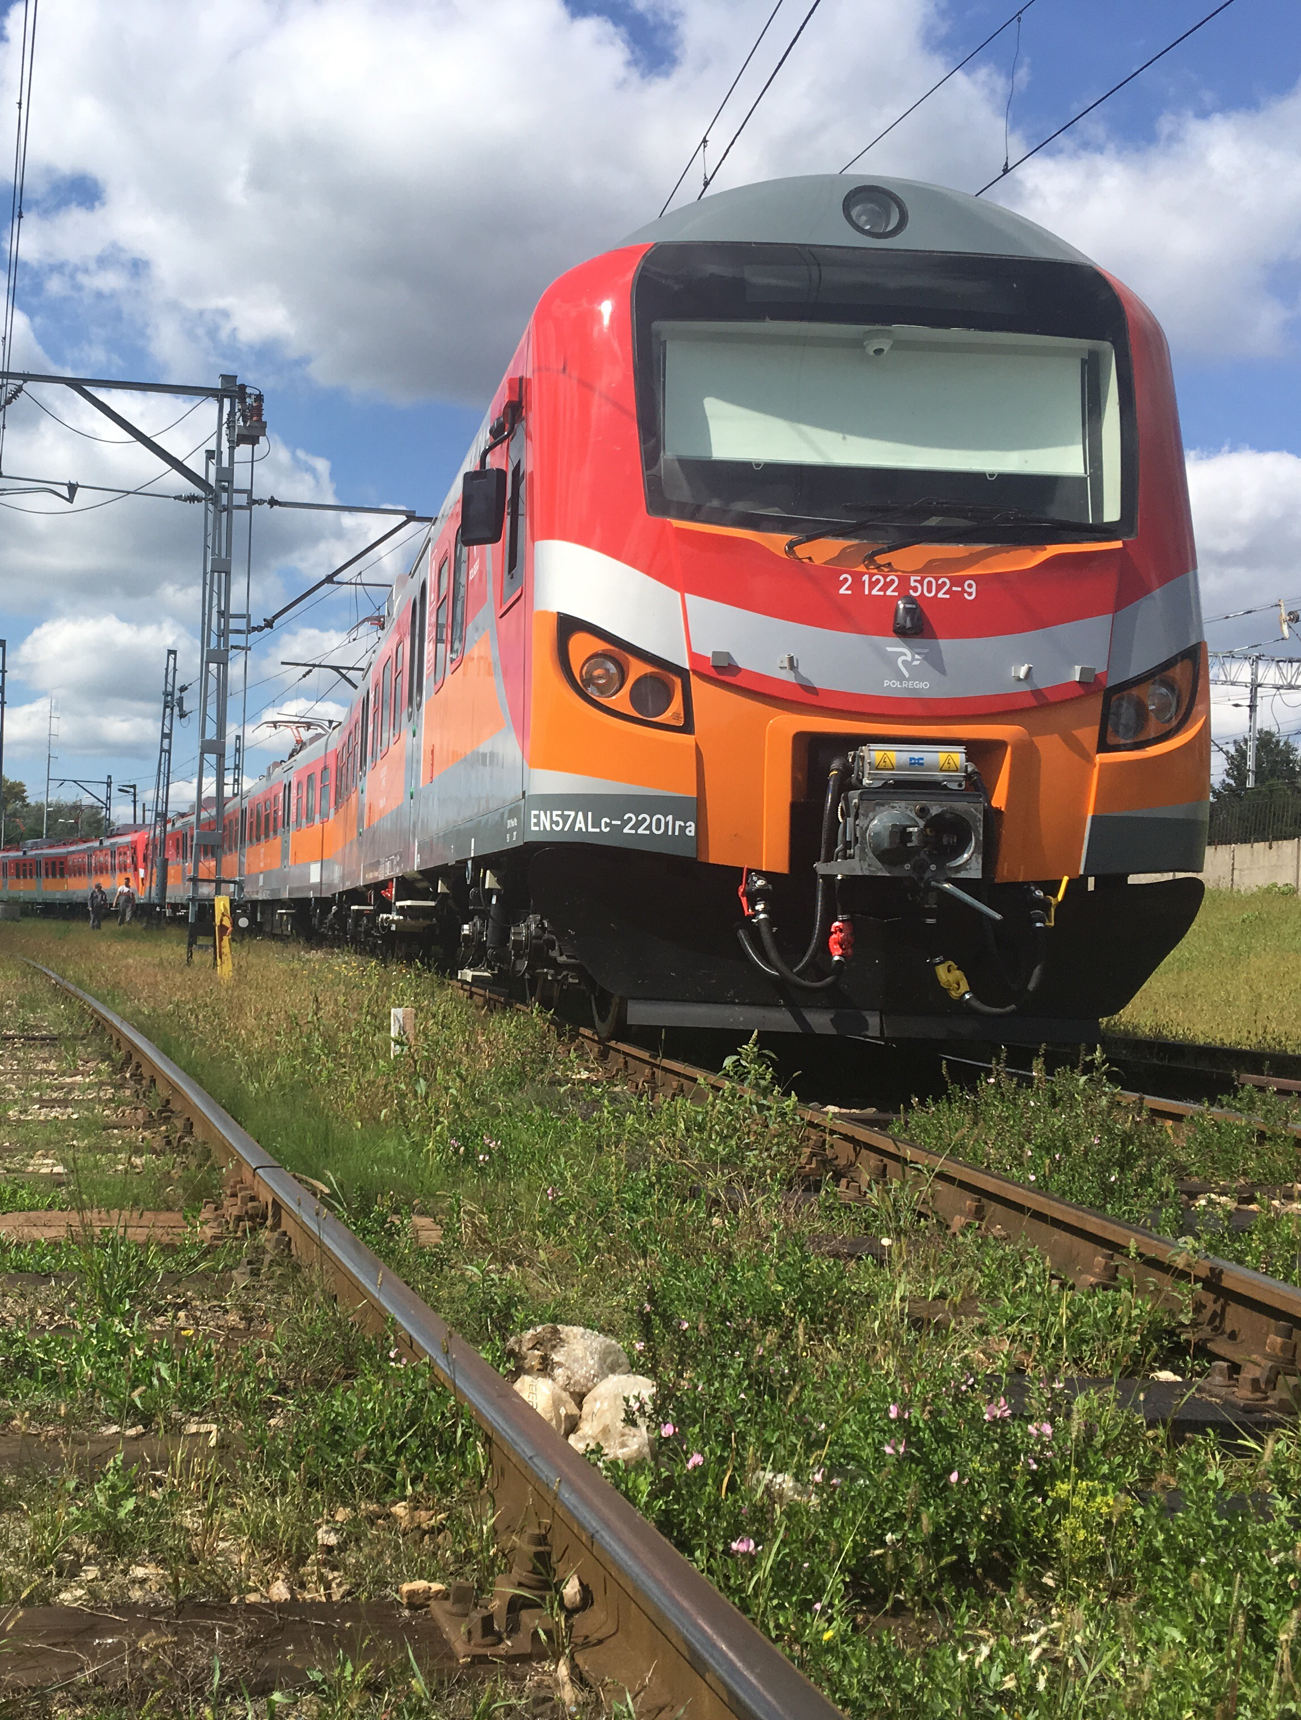
Rozkład Jazdy 2020/2021r. Zapraszamy do podróżowania koleją
Kolorystyka podstawowa
B2C
B2B
sekretariat.zielonagora@p-r.com.pl
POLREGIO Spółka z o.o.
Zakład Lubuski w Zielonej Górze
Ul. Ułańska 3, 65-033 Zielona Góra
tel. 665 915 516,
e-mail: sekretariat.zielonagora@polregio.pl

